Slide 1
Unidad 6 ASP Net Core Web API Fundamentos
Diplomado de ASP.NET Core 2.1

Slide 2
¿Que es una API?
Una API (application programming interface o interfaz de programación de aplicaciones) es un conjunto de subrutinas, funciones y procedimientos que ofrece cierta biblioteca para ser utilizado por otro software como una capa de abstracción.
Especificación formal sobre cómo un módulo de un software se comunica o interactúa con otro.
Conjunto de reglas y especificaciones que las aplicaciones pueden seguir para comunicarse entre ellas sirviendo de interfaz entre programas diferentes.

Slide 3
Web API
Web API es un marco que facilita la creación de servicios HTTP disponibles para una amplia variedad de clientes, entre los que se incluyen exploradores y dispositivos móviles. Es la plataforma perfecta para crear aplicaciones RESTful.

Slide 4
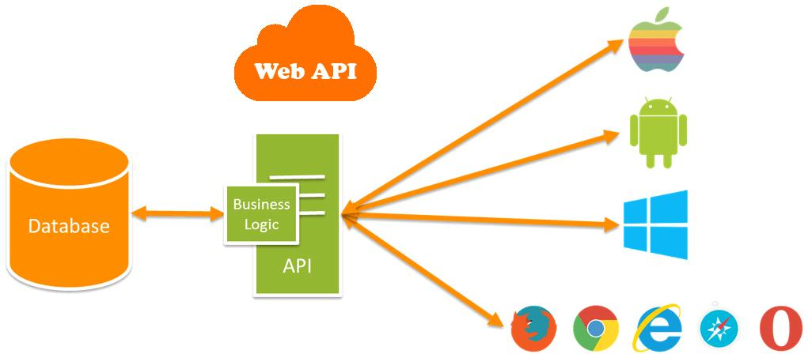
Web API

Slide 5
Web API y REST
REST, o REpresentational State Transfer, es un estilo arquitectónico para proporcionar estándares entre sistemas informáticos en la web, lo que facilita la comunicación entre los sistemas. Los sistemas que cumplen con REST, a menudo llamados sistemas RESTful.
Si bien el término REST se refería originalmente a un conjunto de principios de arquitectura, en la actualidad se usa en el sentido más amplio para describir cualquier interfaz entre sistemas que utilice directamente HTTP para obtener datos o indicar la ejecución de operaciones sobre los datos, en cualquier formato (XML, JSON, etc) sin las abstracciones adicionales de los protocolos basados en patrones de intercambio de mensajes, como por ejemplo SOAP.

Slide 6
Web API y REST - Características
Un protocolo cliente/servidor sin estado: cada mensaje HTTP contiene toda la información necesaria para comprender la petición. Como resultado, ni el cliente ni el servidor necesitan recordar ningún estado de las comunicaciones entre mensajes. Sin embargo, en la práctica, muchas aplicaciones basadas en HTTP utilizan cookies y otros mecanismos para mantener el estado de la sesión.
Un conjunto de operaciones bien definidas que se aplican a todos los recursos de información: HTTP en sí define un conjunto pequeño de operaciones, las más importantes son POST, GET, PUT y DELETE. Con frecuencia estas operaciones se equiparan a las operaciones CRUD en bases de datos (CLAB en castellano: crear,leer,actualizar,borrar) que se requieren para la persistencia de datos, aunque POST no encaja exactamente en este esquema.
Una sintaxis universal para identificar los recursos. En un sistema REST, cada recurso es direccionable únicamente a través de su URI.
El uso de hipermedios, tanto para la información de la aplicación como para las transiciones de estado de la aplicación: la representación de este estado en un sistema REST son típicamente HTML o XML. Como resultado de esto, es posible navegar de un recurso REST a muchos otros, simplemente siguiendo enlaces sin requerir el uso de registros u otra infraestructura adicional.

Slide 7
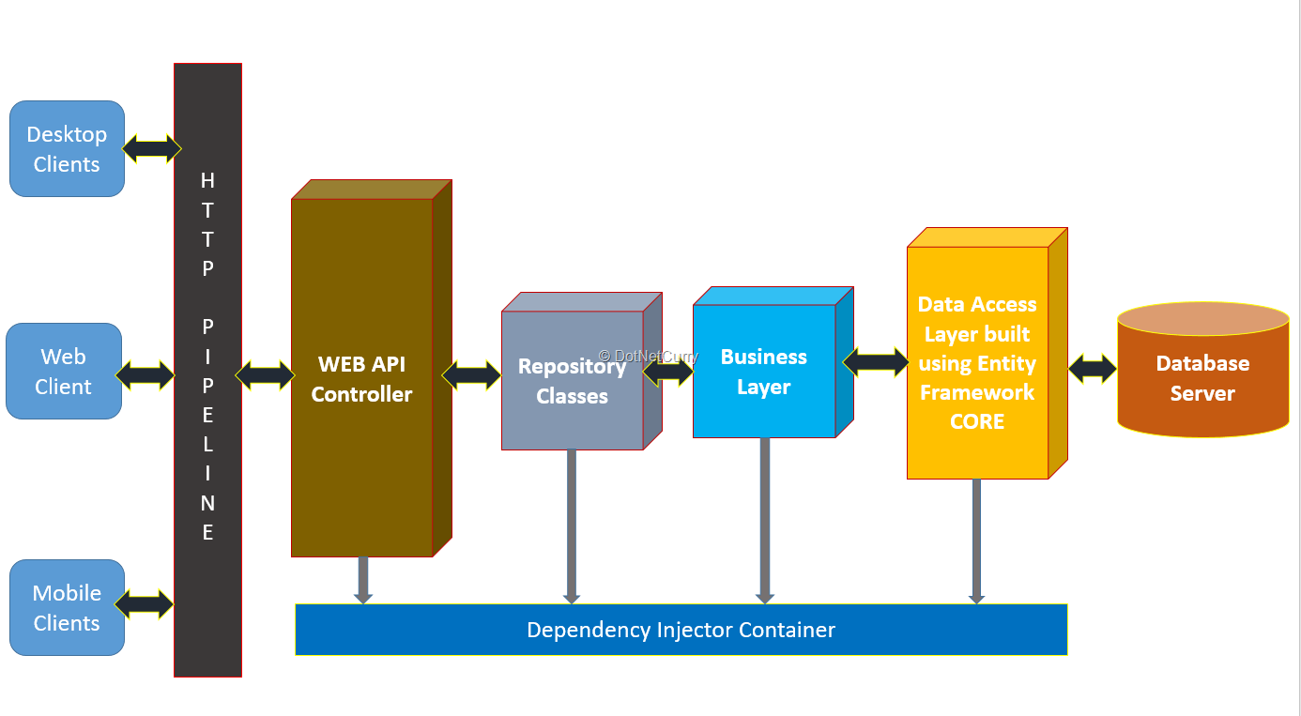
Web API y REST

Slide 8
HTTP Verbs
Los verbos HTTP le indican al servidor qué hacer con los datos identificados por la URL.
Cada solicitud especifica un cierto verbo o método HTTP, en el encabezado de la solicitud. Esta es la primera palabra en el encabezado de la solicitud. Por ejemplo,
Significa que se está utilizando el método GET, mientras
Significa que se utiliza el método DELETE.

Slide 9
HTTP GET
GET es el tipo más simple de método de solicitud HTTP; La que usan los navegadores cada vez que hace clic en un enlace o escribe una URL en la barra de direcciones. Indica al servidor que transmita los datos identificados por la URL al cliente. Los datos nunca deben ser modificados en el lado del servidor como resultado de una solicitud GET. En este sentido, una petición GET es de sólo lectura, pero por supuesto, una vez que el cliente recibe los datos, es libre de hacer cualquier operación con ella por su cuenta, por ejemplo, formatearla para su visualización.
Ejemplos:
GET http://www.example.com/customers/12345
GET http://www.example.com/customers/12345/orders
GET http://www.example.com/buckets/sample

Slide 10
HTTP PUT
Una petición PUT se utiliza cuando se desea crear o actualizar el recurso identificado por la URL. Por ejemplo
Podría crear un cliente, llamado Robin en el servidor. REST es completamente agnóstico de servidor; No hay nada en la solicitud que informe al servidor cómo deben crearse los datos, sólo que debería. Esto le permite intercambiar fácilmente la tecnología del servidor si la necesidad surge. Las peticiones PUT contienen los datos que se utilizarán para actualizar o crear el recurso en el cuerpo.
Ejemplos:
PUT http://www.example.com/customers/12345
PUT http://www.example.com/customers/12345/orders/98765
PUT http://www.example.com/buckets/secret_stuff

Slide 11
HTTP DELETE
DELETE debe realizar lo contrario de PUT; Debe utilizarse cuando desee eliminar el recurso identificado por la URL de la solicitud.
Por ejemplo: DELETE http://www.example.com/customers/47
Eliminará el cliente con ID 47

Slide 12
HTTP POST
El método POST se utiliza para enviar una entidad a un recurso en específico, causando a menudo un cambio en el estado o efectos secundarios en el servidor.
Por ejemplo: POST http://www.example.com/customer
Creará un nuevo cliente (los datos del mismo se pasarán en el body de la request)

Slide 13
Preguntas

